Slide 1

CHÀO MỪNG CÁC CON
ĐẾN VỚI TIẾT HỌC

Slide 2
Toán
Làm quen với phép chia – Dấu chia (14)

Slide 3
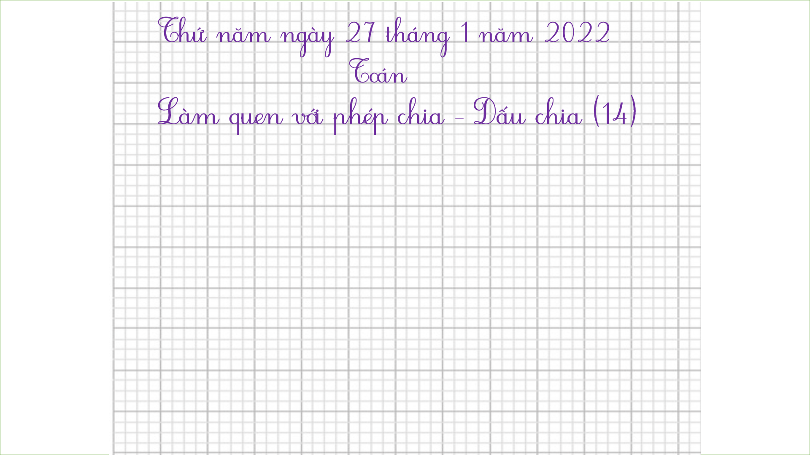

Thứ năm ngày 27 tháng 1 năm 2022
Toán
Làm quen với phép chia – Dấu chia (14)

Slide 4









Yêu cầu cần đạt
Làm quen với phép chia qua các tình huống “chia đều” trong thực tiễn, nhận biết cách sử dụng dấu “chia”.
Nhận biết ý nghĩa của phép chia trong một số tình huống gắn với thực tiễn.
Phát triển các năng lực toán học.

Slide 5






Hình thành kiến thức

Slide 6
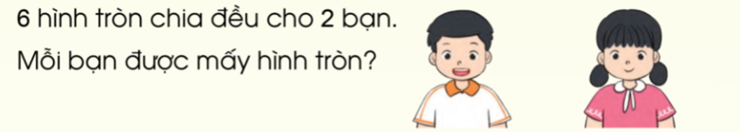

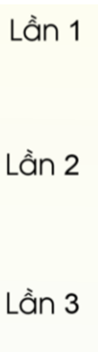

Slide 7
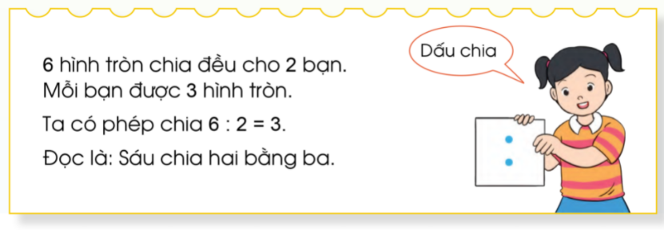

Slide 8
Luyện tập

Slide 9
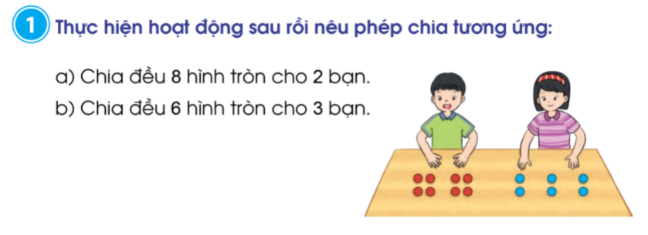
Vậy ta có phép chia là 8 : 2

Slide 10
Vậy ta có phép chia là 6 : 3

Slide 11
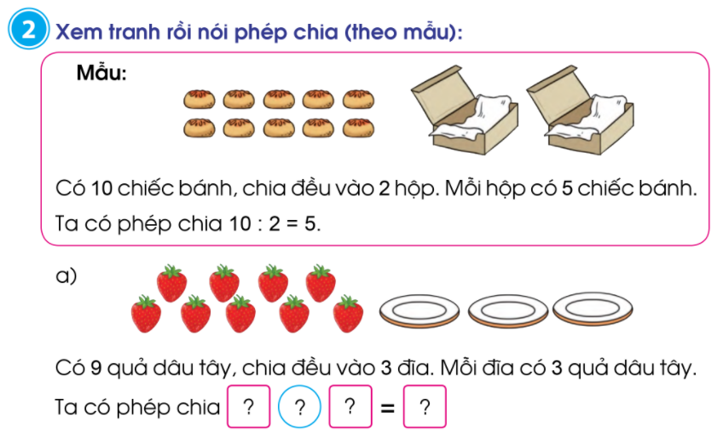
9
:
3
3

Slide 12
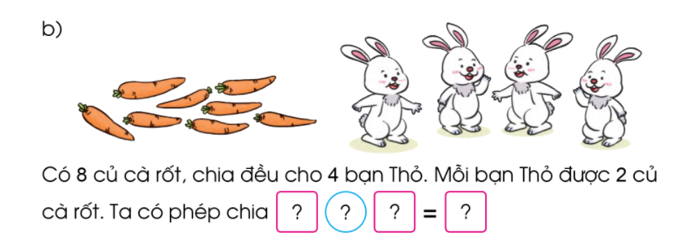
8
:
4
2

Slide 13
Vận dụng

Slide 14
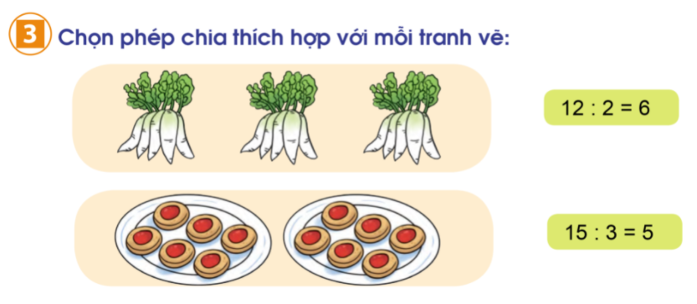

Slide 15

Dặn dò:
Hoàn thành bài 1, 2, 3 - vở bài tập toán in (trang 14, 15).
- Xem trước bài: Phép chia (trang 16)

Slide 16

Hẹn gặp lại các con
trong những tiết học sau!

